Slide 1
OCDE e a Sociedade da Informação

Slide 2
OCEE – Organização para a Cooperação e Econômica Europeia
Como era chamada na época de sua fundação em 1948;
Passou a se chamar OCDE (Organização para Cooperação e Desenvolvimento Econômico) em 1961
Inicialmente, servia apenas para tratar de regras específicas da legislação e condição político econômica para poucos países membros.

Slide 3
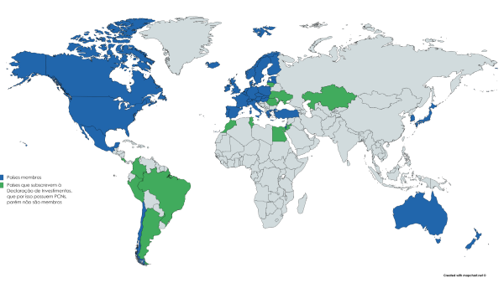

Slide 4
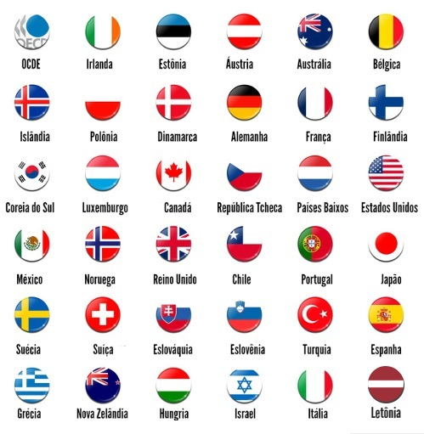
Organização para a Cooperação e o Desenvolvimento Econômico (OCDE)
A OCDE atualmente conta com 35 países-membros. Seu foco de atuação não se restringe apenas a aspectos econômicos.

Slide 5
Objetivo
OCDE - criada no dia 30 de setembro de 1961 para substituir a Organização Europeia para a Cooperação Econômica (OECE), formada em 1947 com o objetivo de administrar o Plano Marshall no processo de reconstrução dos países europeus envolvidos na Segunda Guerra Mundial (1939 – 1945). A sede da OCDE está localizada na cidade de Paris, capital da França.

Slide 6
Países em negociação
Os seguintes países negociam a entrada para a OCDE: Colômbia, Costa Rica, Cazaquistão, Lituânia e Rússia (negociações foram suspensas pela OCDE em 2014, em função do país na Guerra da Crimeia em 2014).

Slide 7
Brasil na OCDE
- Em julho de 2017, o Brasil deu entrada no processo de entrada para a OCDE.
Tornou-se parceiro na década de 90 e participa das reuniões desde 1996;
Em 2015 foi assinado entre ambas as partes, um acordo de cooperação para aprofundamento das relações e fortalecimento da parceria;
Atualmente é representado em 17 órgãos e participa de 2 projetos da OCDE;
Em 2017 em uma das reuniões o Brasil apresentou um pedido de adesão para tornar-se membro efetivo na organização.

Slide 8

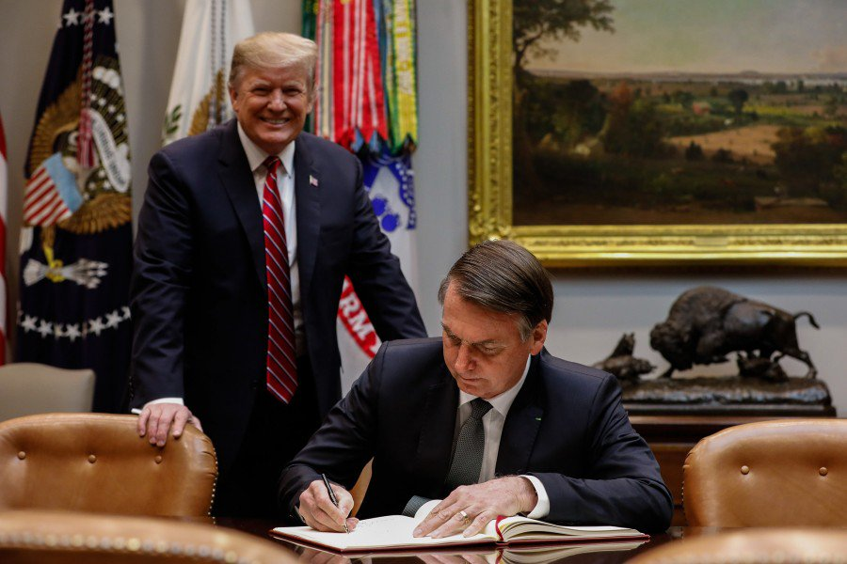
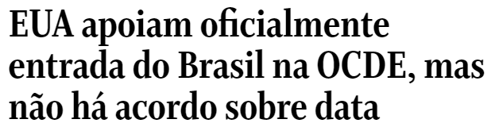
Notes:
Fonte: https://oglobo.globo.com/mundo/eua-apoiam-oficialmente-entrada-do-brasil-na-ocde-mas-nao-ha-acordo-sobre-data-23687949

Slide 9
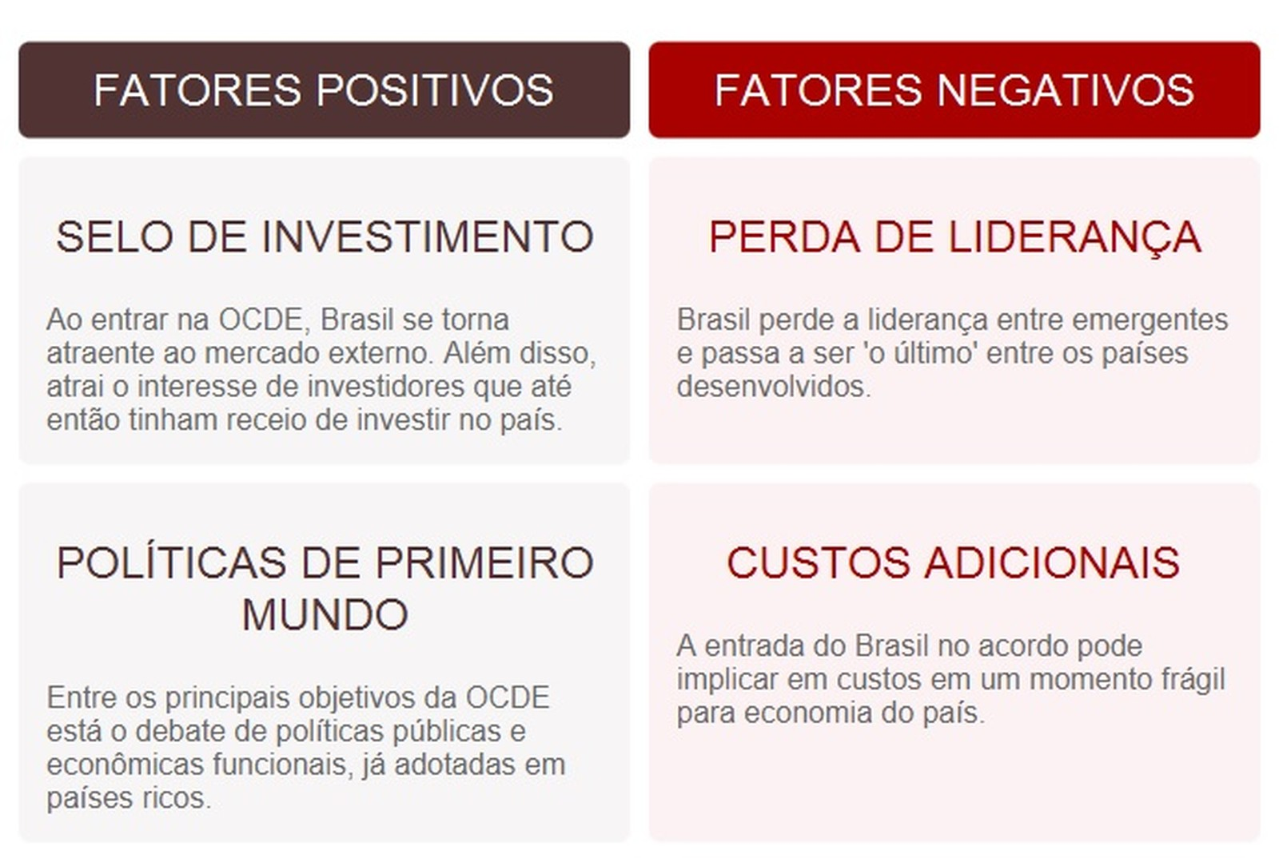
Brasil na OCDE

Slide 10
O que é a OCDE?
Essa organização é um fórum internacional que promove políticas públicas entre os países mais ricos do planeta, isto é, que apresentam os mais elevados Índices de Desenvolvimento Humano (IDH).
Auxilia no desenvolvimento e expansão econômica das nações integrantes, proporcionando ações que possibilitem a estabilidade financeira e fortaleçam a economia global.

Slide 11
Como são tomadas as decisões na OCDE?
As decisões na OCDE são estabelecidas por meio de um consenso no conselho interno da organização.
Esse conselho é formado por um representante de cada um dos 35 países-membros, além de um representante da Comissão Europeia.
As reuniões ocorrem uma vez por ano para estabelecer as prioridades a serem atingidas pela OCDE. A organização é financiada pelos seus próprios membros, e as contribuições variam de acordo com o potencial econômico de cada país.

Slide 12
Objetivos da OCDE
O foco de atuação da organização não se restringe apenas aos aspectos econômicos, havendo projetos na área social, ambiental, de educação e geração de emprego.
Como principais objetivos, podemos citar:
→ Promover o desenvolvimento econômico; → Proporcionar novos postos de emprego; → Melhorar a qualidade de vida; → Contribuir para o crescimento do comércio mundial; → Proporcionar acesso à educação para todos; → Reduzir a desigualdade social; → Disponibilizar sistemas de saúde eficazes.

Slide 13

Manual de Oslo
Editada pela OCDE;
Coletar e Interpretar dados sobre Inovação Tecnológica;
Padronizar conceitos e metodologias de desenvolvimento dos países industrializados;

Slide 14
O que é IDH
Índice de Desenvolvimento Humano
o Índice de Desenvolvimento Humano é um indicador utilizado para aferir e analisar o grau de desenvolvimento de uma sociedade em uma cidade, estado ou país.
Notes:
Fonte: http://www.br.undp.org/content/brazil/pt/home/idh0/conceitos/o-que-e-o-idh.html

Slide 15
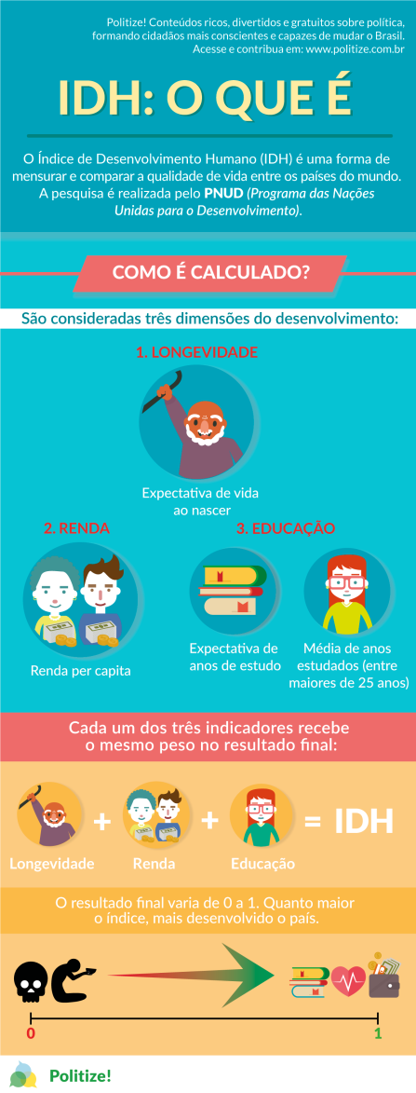
Índice de Desenvolvimento Humano

Slide 16
O que faz parte do IDH
Renda
Valor médio dos rendimentos
Baseia-se na média do P IB, considerando a soma de todas as riquezas produzidas pela sociedade em determinado período, dividida pelo número de habitantes.
Saúde
Taxa de expectativa de vida
Quanto maior for a taxa, melhores são as condições de vida de sua população
Educação
Quantidade média de anos de estudo
Quanto maior for o tempo de permanência de uma população no meio educacional, maiores são as chances de desenvolvimento da mesma.
Notes:
Fonte: https://www.stoodi.com.br/blog/2018/12/18/idh-o-que-e-e-como-e-calculado/

Slide 17
Indicadores de IDH

Slide 18

Como Funciona?
É divulgado pelo Programa das Nações Unidas para o Desenvolvimento (PNUD) em seu relatório anual;
Até 0,499 - desenvolvimento humano baixo;
Entre 0,50 e 0,799 - desenvolvimento humano médio.
Na divulgação feita em novembro de 2007, com dados referentes a 2005, o Brasil pela primeira vez alcançou o nível 0,80, passando a integrar o grupo de países com IDH elevado.

Slide 19
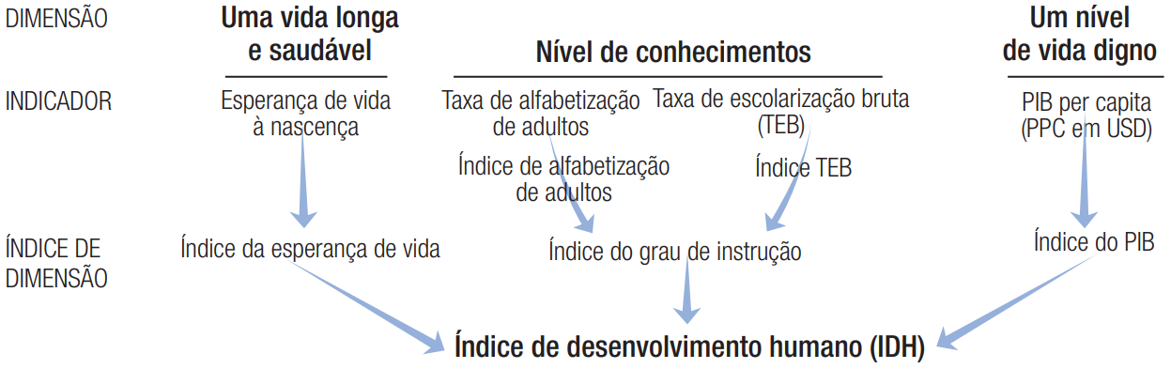
O que faz parte do IDH
 | IDH
Baixo | 0 ~ 0,499
Médio | 0,5 ~ 0,799
Alto | 0,8 ~ 1
Notes:
Fonte: https://www1.folha.uol.com.br/folha/brasil/20061108-idh-calculo.pdf

Slide 20

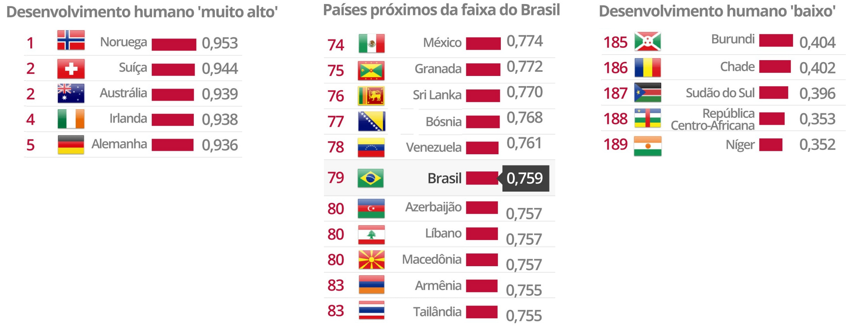

Ranking IDH
Notes:
Fonte: https://g1.globo.com/mundo/noticia/2018/09/14/brasil-tem-pequena-melhora-no-idh-mas-segue-estagnado-no-79lugar-em-ranking-global.ghtml

Slide 21
Ranking IDH
 | 2017 | 2018
CHINA | 0,752 (86º) | 0,748 (86º)
EUA | 0,924 (13º) | 0,922 (12º)
ÍNDIA | 0,640 (130º) | 0,640 (130º)
Notes:
Fonte: https://noticias.uol.com.br/internacional/ultimas-noticias/2018/09/14/idh-2018-brasil-ocupa-a-79-posicao-veja-a-lista-completa.htm

Slide 22
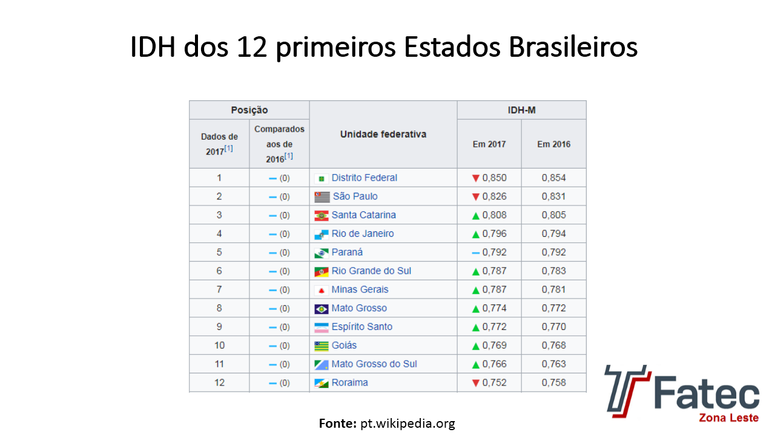

Slide 23
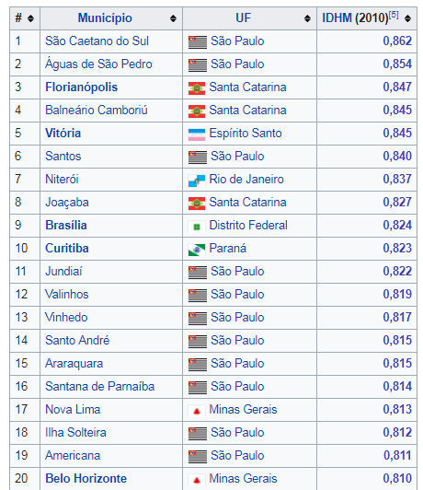
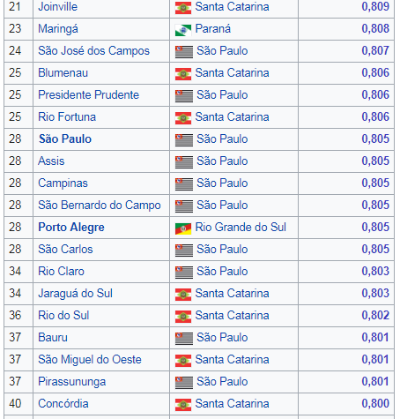
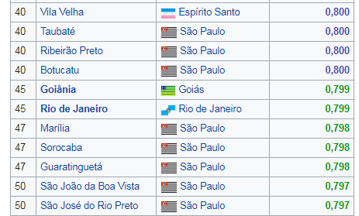
Municípios Brasileiros

Slide 24
FIM

Slide 25
Construir a Sociedade da Informação: um desafio global para o novo milênio
Nossa visão comum da Sociedade da Informação.
Construir a Sociedade da Informação: um desafio global para o novo milênio:
Atividade em Grupo 5 a 6 alunos
Elaborar um Resumo sobre o Item A do Manual – Construir a Sociedade da Informação: um desafio global para o novo milênio: Princípios de 01 a 18.
Elaborar um Resumo sobre o Item B do Manual – Uma Sociedade da Informação para Todos: Princípios Fundamentais de 19 a 67.
Pesquisar – IDH no mundo e o que envolve esse Índice – Inserir tabela onde constam as posições dos países.
Fazer uma conclusão em 2 Slides sobre a OCDE e os princípios estudados.
Inserir tudo em uma Apresentação em PowerPoint.
DATA DE ENTREGA 10/09/2018 (TURMA DE SEGUNDA)14/09/2018 (TURMA DE SÁBADO).

